Slide 1

第二章 中央处理器
上海大学计算机工程与科学学院 沈文枫

Slide 2
目录 CONTENT
2.1 CPU组成
2.2 数据表示
2.3 指令优化
2.4 指令集
2.5 时钟频率
2.6 并行
2.7 多核技术
2.8 CPU内部互连
2.9 CPU外部互连
2.10 OpenMP多线程并行编程
2.11 GPU
2.12 CUDA
2.13 OpenMP-CUDA混合编程
2.14 多核CPU-GPU计算平台任务调度

Slide 3
2.1 CPU组成

Slide 4
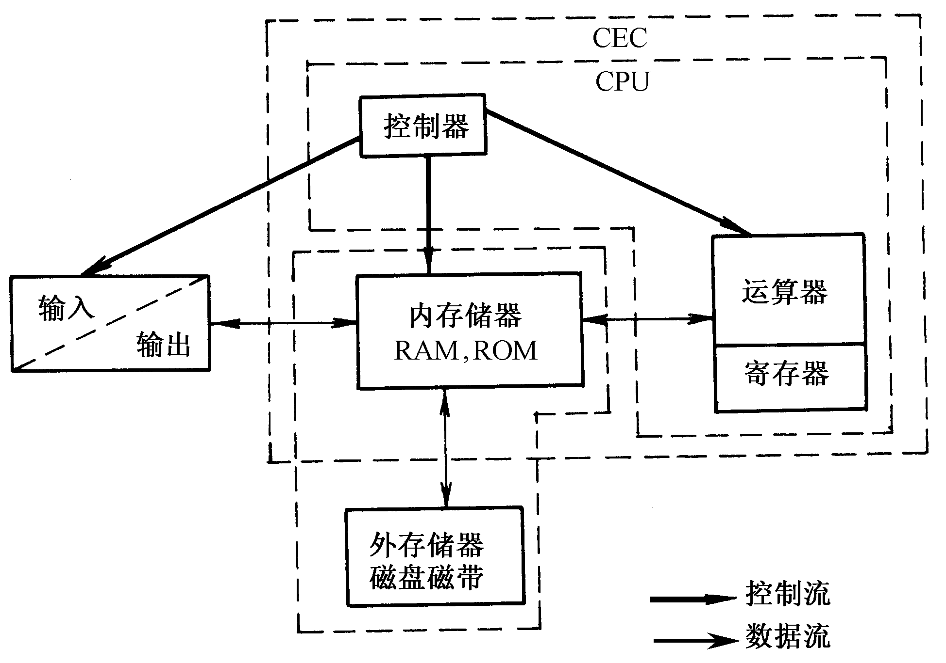
2.1 CPU组成
中央处理器（CPU）由控制器、运算器和寄存器组成。
（1）控制器。其任务是负责从存储器中取出指令，确定指令的类型，并对指令进行译码，控制整个计算机系统一步一步地完成各种操作。
（2）运算器。为计算机提供计算与逻辑功能，控制器把数据带给ALU后，就根据指令完成算术运算或逻辑判断及逻辑运算。
（3）寄存器（Register）。它是处理器内部的存储单元，控制器中的寄存器，用于保存程序运行中的状态，存储当前指令信息和将要执行的下一条指令的地址等。运算器中的寄存器，用于存储进行运算与比较的数据及其结果。
图2-1 CPU组成

Slide 5
2.2 数据表示

Slide 6
2.2 数据表示
数据表示:由硬件直接辨识的数据类型
① 计算机基本的数据类型有逻辑（布尔）数、定点数（整数）、浮点数（实数）、十进制数、字符串和数组等。
② 计算机常用的各种数据结构还有。串、堆栈、队列、向量、阵列、矩阵、链表、图等，这些不能直接在硬件层次上实现，实现这些结构的算法几乎都立足于一维线性存储器以及最基本、最简单的数据表示。
③ 目前计算机所用的数据字节长有8位，16位，32位，64位，每个存储器每个单元的容量为8位，即一字节，所以需要存储器按字节编址，实现对上述字节的运算。
④ 计算机数据的表示是一个和软，硬件分配的问题，同时也会随着芯片技术的发展导致数据表示的变化。
⑤ 衡量某种数据表示是否合适，首先看它执行时间和所需存储容量减少了多少，其次是看这个数据表示的通用性和利用率。

Slide 7
2.3 指令优化

Slide 8
2.3.1 指令格式优化
哈夫曼编码
哈夫曼压缩的基本概念是：出现概率最大的事件用最少的位（或最短的时间）来表示（或处理），而概率较小事件用较多的位（或较长的时间）来表示（或处理），达到平均位数（或时间）缩短的目的。在使用哈夫曼压缩之前，必须先了解每一种指令使用的概率——使用频率Pi，并将指令按照使用的概率由大到小排序。
哈夫曼编码的具体步骤如下：
①将指令按使用概率由大到小顺序；
②把两个最小的概率相加，并和其它数据由大到小进行排序。然后继续这一步骤，直到最后概率等于１为止；
③画出由概率１到每条指令的路径，将每对组合的左边一个指定为0，右边一个指定为1（或相反）
④顺序记下沿路径的０和１，所得就是该指令的哈夫曼编码。

Slide 9
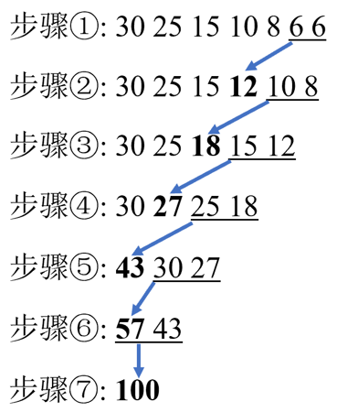
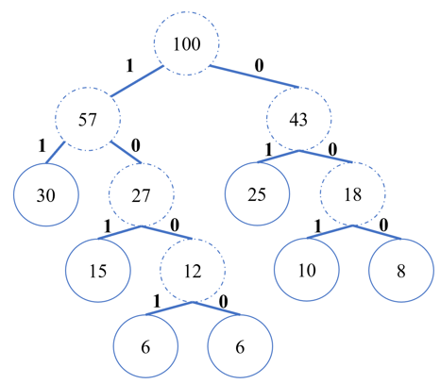
2.3.1 指令格式优化
例 2-1：某计算机有7条指令（I1～I7）使用频率Pi从30%～6%。请给出这7条指令的哈弗曼编码。
答：具体计算步骤如图所示，编码结果如表中所示。
指令 | P_{i} | 定长编码 | l_{i} | 哈夫曼操作码OP | l_{i} | 扩展哈夫曼操作码OP | l_{i}
I₁ | 30% | 0 0 0 | 3 | 1 1 | 2 | 0 0 | 2
I₂ | 25% | 0 0 1 | 3 | 0 1 | 2 | 0 1 | 2
I₃ | 15% | 0 1 0 | 3 | 1 0 1 | 3 | 1 0 | 2
I₄ | 10% | 0 1 1 | 3 | 0 0 1 | 3 | 1 1 0 0 | 4
I₅ | 8% | 1 0 0 | 3 | 0 0 0 | 3 | 1 1 0 1 | 4
I₆ | 6% | 1 0 1 | 3 | 1 0 0 1 | 4 | 1 1 1 0 | 4
I₇ | 6% | 1 1 0 | 3 | 1 0 0 0 | 4 | 1 1 1 1 | 4

Slide 10
2.3.1 指令格式优化
指令 | P_{i} | 定长编码 | l_{i} | 哈夫曼操作码OP | l_{i} | 扩展哈夫曼操作码OP | l_{i}
I₁ | 30% | 0 0 0 | 3 | 1 1 | 2 | 0 0 | 2
I₂ | 25% | 0 0 1 | 3 | 0 1 | 2 | 0 1 | 2
I₃ | 15% | 0 1 0 | 3 | 1 0 1 | 3 | 1 0 | 2
I₄ | 10% | 0 1 1 | 3 | 0 0 1 | 3 | 1 1 0 0 | 4
I₅ | 8% | 1 0 0 | 3 | 0 0 0 | 3 | 1 1 0 1 | 4
I₆ | 6% | 1 0 1 | 3 | 1 0 0 1 | 4 | 1 1 1 0 | 4
I₇ | 6% | 1 1 0 | 3 | 1 0 0 0 | 4 | 1 1 1 1 | 4
答
若采用表中所示哈弗曼编码，信息冗余量为
若采用表中所示扩展编码，信息冗余量为
若采用三位二进制编码，信息冗余量为
例 2-2如表所示，设某计算机7条指令（I1～I7）使用频率Pi从6%～30%。按哈夫曼信息源熵（即平均信息量） 公式计算，本例中H是多少？
操作码的实际平均长度计算公式为 （ 为操作码位数），信息冗余量为 。计算分别采用表中所示哈夫曼操作码、扩展编码以及三位二进制编码时的信息冗余量。

Slide 11
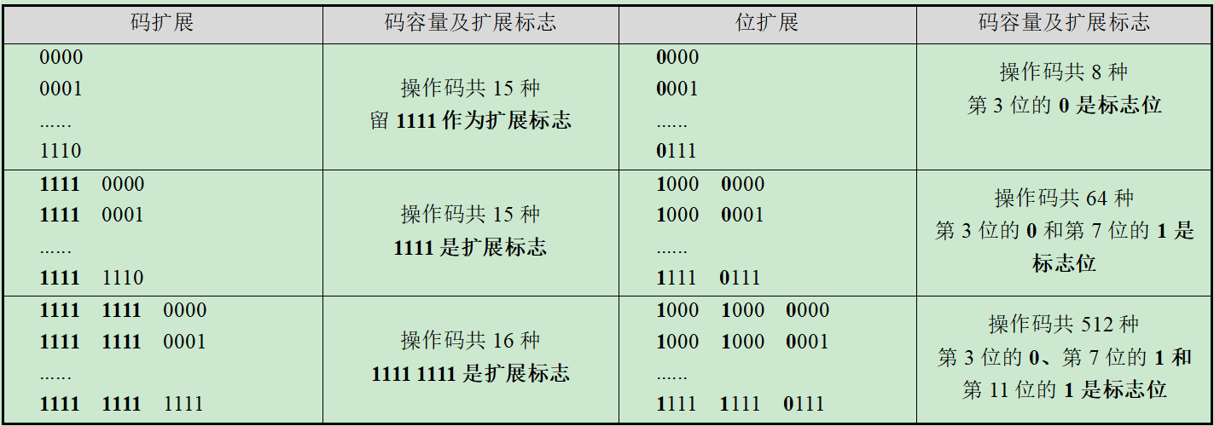
2.3.1 指令格式优化
等长扩展编码
表2-2 4-8-12扩展编码

Slide 12
2.3.1 指令格式优化
内存放的指令长度应是字节的整数倍，所以操作码与地址码长度之和应是字节的整数倍。
使用最适当的位数表示指令的操作信息（操作码）和地址信息（地址码），从而取得减少程序存储容量、提高取指速度、简化指令译码网络等效果。
地址码在指令中所占的长度最长，编码长度主要与地址码个数、存储设备的寻址空间大小、编址方式、寻址方式有关。
缩短地址码的方法如下：
① 使用间接寻址、寄存器寻址、变址寻址等方法，通过一个较短的地址获得一个较大位数的地址，例如系统有16个寄存器，因此可以用4位地址为寄存器编址，而寄存器如果是32位的，寻址范围可以达到4G。指令中的地址码是4位的寄存器地址，通过寄存器寻址可以获得寄存器内存储的32位的地址码，因此实际节约了28位的地址码。
② 运用存储的规整特点。例如系统的指令是32位的，这样每次寻址是4的倍数，因此指令地址的最后2位可以不存，系统默认补上00。

Slide 13
2.3.2 指令系统分析
简介
指令系统从早期的简单形式逐渐发展到多种寻址方式，多种数据格式的复杂指令集，是为了完善计算机的功能，提高计算机的速度，复杂指令集计机应用而生CISC(complex Instruction Set Computer)。复杂指令不断增加，使cpu结构趋于复杂，使得cpu趋于复杂，使得编译程序优化困难，系统性能提高也不明显。随后通过对已有机器的指令系统进行分析，了解各类指令的实际使用情况，提出了精简指令集计算机(Reduced Instruction Set Computer,RISC)

Slide 14
2.4 指令集

Slide 15
2.4.1 RlSC和CISC
简介
RISC和CISC是cpu两种架构，区别于不同的cpu设计理念和方法。早期的cpu全部采用CISC架构。
计算机性能的提高可以通过增加硬件的复杂性来获得。通过提供复杂指令来提高性能的方法叫作CISC。CISC所含的指令至少300条，甚至超过500条。CISC的设计目的是用最少的机器语言指令来完成所需的计算任务。这使得硬件越来越复杂，造价也相应提高。随着CISC的发展，日趋庞杂的指令系统不但不易实现，而且还可能降低系统性能。
CISC系统中一个典型程序的运算过程所使用的80％指令只占处理器指令系统所有指令中的20%
RISC设计思想：指令系统应当只包含那些使用频率很高的少量指令，并提供一些必要的指令以支持操作系统和高级语言。

Slide 16
2.4.2 RISC-V
简介
2010年，伯克利研究团队要设计一款CPU，然而Intel对x86的授权很严格，ARM的指令集授权费用很高，MIPS，SPARC，Open Power也都需要各自的公司授权。在这种情况下，伯克利研究团队决定设计一套全新的指令集。
RISC-V 指令集是基于RISC-V原理完全开源，设计简单，采用模块化设计，易于移植unix系统。
在处理器领域，目前主流的架构为x86，ARM架构，但是他们作为商用的架构，需要保持架构的兼容性，需要保持许多过时的定义。RISC-V相对而言不需要。
RISC-V架构相比于其他成熟商业架构，不同之处在于，他是一个模块化的架构，因此RISC-V架构不仅短小精悍，而且其不同的部分还能够以模块化的方式组织在一起。

Slide 17
2.5 时钟频率

Slide 18
2.5 时钟频率
时钟频率是指同步电路中时钟的基础频率，它以”每秒时钟周期”来度量，单位为hz，常用单位为MHz，GHz，THz。一般来说，由于一个处理器完成某条指令的时钟周期数是固定的，因此提高时钟频率通常就意味着CPU性能的提升。
随着芯片技术的发展，CPU的时钟频率越来越高，导致计算机系统中的其他低速部件的工作频率难以跟上CPU的速度从而与之保持同步。为了解决这一耦合问题，“倍频”的概念被提出，它允许CPU的时钟频率相比外频成倍提高：CPU时钟频率=外频*倍频。
Notes:
使用时钟的原因是CPU大部分的时序逻辑设备本质上都是同步的。也就是说，它们被设计和使用的前提是假设它们都在同一个同步信号中工作。在早期的计算机系统中，CPU的时钟频率与系统总线的时钟频率（又称为“外频”）一致，从而实现整个系统的同步运行状态。

Slide 19
2.5 时钟频率
这种设计实现了CPU时钟频率的进一步提高（仅需要提高倍频即可），并同时保持其与其他外部设备的同步工作。例如，系统总线的时钟频率为100 MHz，CPU的时钟频率则能够达到4 GHz甚至更高。
提升CPU的时钟频率是提升CPU性能最直接的方法，但是时钟频率并不是可以无限提升的，与CPU的架构、制造工艺直接相关。更高的时钟频率会导致CPU的功耗和发热量呈指数速率增长，从而迅速超过系统散热能力的最大允许范围。
改进架构和实现各层面上的并行则是现代CPU提升性能的主要方式，如增加CPU的内核数，而主频一般在1～3GHz。
内核数能无限提升吗？

Slide 20
2.6 并行

Slide 21
2.6.1 指令级并行
简介
指令级并行（Instruction-Level Parallelism，ILP）是一种指令层面的并行技术。目的是让cpu在同一时刻并行执行多条指令，其基本原理是：当指令之间不相关时，它们可以重叠起来并行执行。例如，Intel Pentium、Pentium Pro和PentiumⅡ处理器分别采用了两条和三条独立的指令流水线，每条流水线平均在一个时钟周期内执行一条指令，因而它们平均一个时钟周期可分别执行2条和3条指令，大大提高了CPU内部资源的利用率。

Slide 22
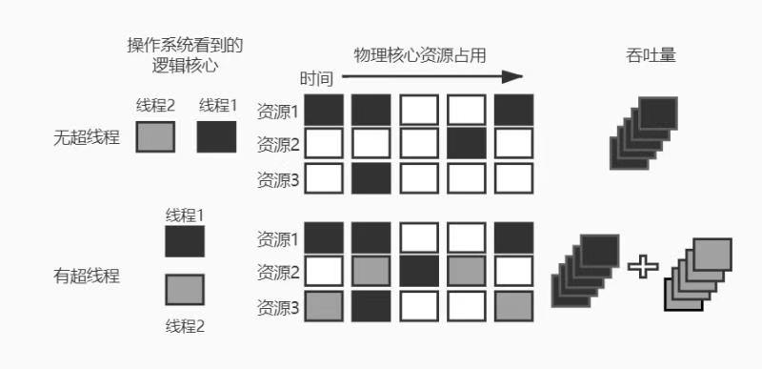
2.6.2 线程级并行
超线程（Hyper-Threading，HT）技术
采用超线程即是在同一时间里，应用程序可以使用芯片的不同部分，提高芯片利用率。单线程芯片在任一时刻只能够对一个线程进行操作，CPU内部资源无法充分利用，而超线程技术可以使芯片同时进行多线程处理，这些线程可以同时使用不同的资源，或者象流水线一样轮流使用相同的资源，从而充分利用CPU内部资源。
例如图中所示，若两个逻辑内核都需要用到处理器的同一个组件，那么一个线程必须要等待。而图解释了超线程技术如何通过并行执行两个线程，从而提升单内核处理器的资源利用效率。

Slide 23
2.6.3 数据并行和SIMD指令集合
简介
数据并行是指把需要处理的数据划分成若干部分，分配到不同的处理部件上，并在每个处理部件上运行相同的处理程序对所分派的数据进行处理，即遵循SIMD（单指令多数据流）模型。
数据并行在多媒体领域应用广泛。在进行图像处理时，有些格式的图像数据的特点是：① 图像数据的像素数量庞大，如分辨率是1024*768像素的图像；② 每个像素所占的位数往往小于或等于８位，如使用32位处理器进行运算，就能同时处理4组不同的数据。
MMX
SSE、SSE2、SSE3、SSSE3（Supplemental SSE3）、SSE4
AVX、AVX-512

Slide 24
2.7 多核技术

Slide 25
2.7 多核技术
现代处理器结构
早期单纯通过运用多CPU技术提升性能的问题：
（1）在设计上如何管理多个CPU及其附属资源在单个操作系统上的运行，三种主流多处理器系统架构因此被提出—对称多处理器结构（SMP）、非一致存储访问结构（NUMA）以及海量并行处理结构（MPP）；（2）多CPU及其附属资源之间必须进行通信，这会带来额外的开销，导致添加更多的CPU到系统时在实际应用中并不能获得线性的性能提升；（3）随着CPU数量增多，系统越来越复杂，设计、制造、维护和运行的费用大幅增加。
多核技术
把多个CPU内核集成到单个集成电路芯片中。这些CPU内核独立工作、具有独立的计算单元和高速缓存，并且一般共享末级缓存和内存。这样一来，主板的单个Socket也可以适应这样的多核CPU，而不需要去更更改一些硬件结构。

Slide 26
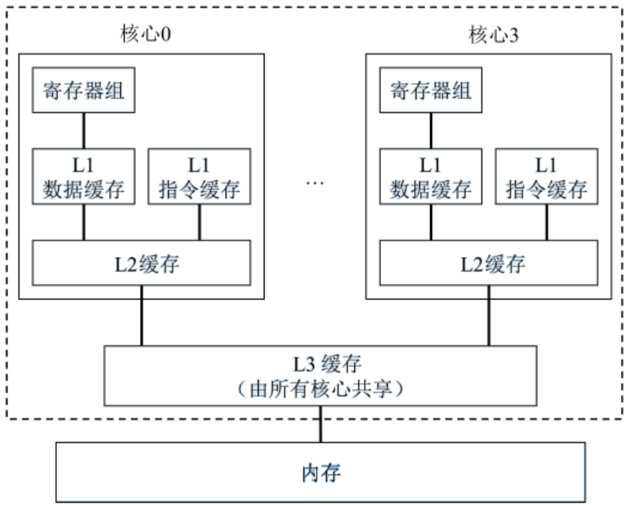
2.7 多核技术
现代处理器结构
每个内核都具有独立的L1缓存和L2缓存，并且共享末级（L3）缓存和内存控制器。
图2-4 Intel Core i7处理器的多内核组织结构

Slide 27
2.8 CPU内部互连

Slide 28
2.8.1 早期的星形总线与跨Socket互连
现代处理器结构
早期cpu内核数比较少，内部模块数目较少，结构单一，星线总线是一种简单有效的布局。
在星形总线中，CPU被放在中心位置，各个模块都与其连接。同时，各个模块彼此并不直接交互，必须通过内核进行中转。
在早期单个CPU内核数相对较少的情况下，为了实现单机性能扩展，一种简单有效的方法是在一个主板上放置多个CPU插槽。显然，由于不同CPU上的内核之间的访问需要经过主板，因此延迟比较高。虽然如此，这种方式仍有效地提升了单机的处理能力，广泛地应用于服务器主板上。

Slide 29
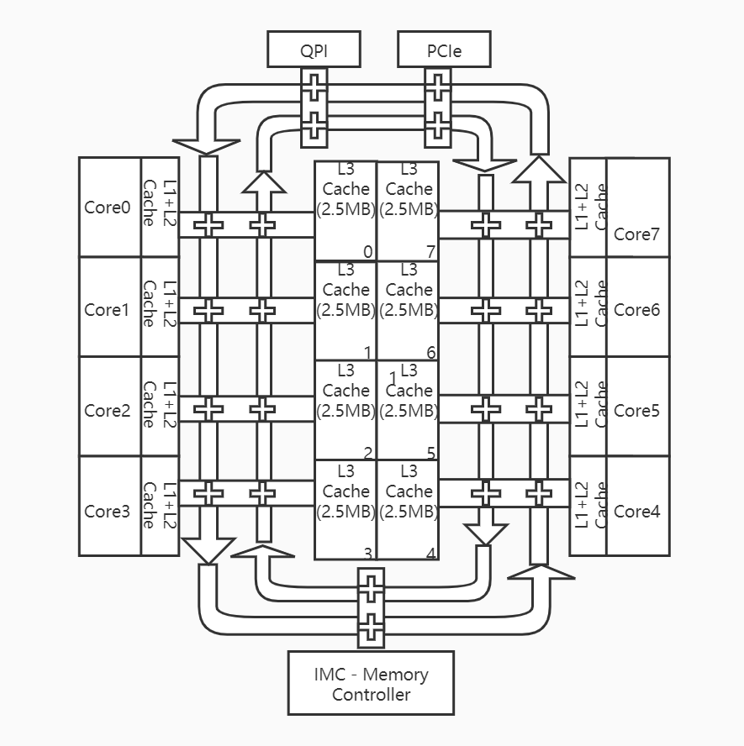
2.8.2 Intel 环形总线架构
环形总线优点
① 双环设计可以保证任何两个环形接入点之间的距离不超过环形接入点总数的一半，延迟较低。
② 各模块之间交互方便，不需要通过CPU内核中转，使得一些高级加速技术如直接缓存访问（Direct Cache Access，DCA）等应运而生。
③ 高速的环形总线保证了高性能。在Nehalem架构中，内核到内核的访问延迟只有60 ns左右，而带宽高达192 GB/s。
④ 方便灵活。若要增加一个CPU内核，只要在环形总线上面加一个新的环形接入点即可，不用像星形总线一样考虑复杂的互连问题。

Slide 30
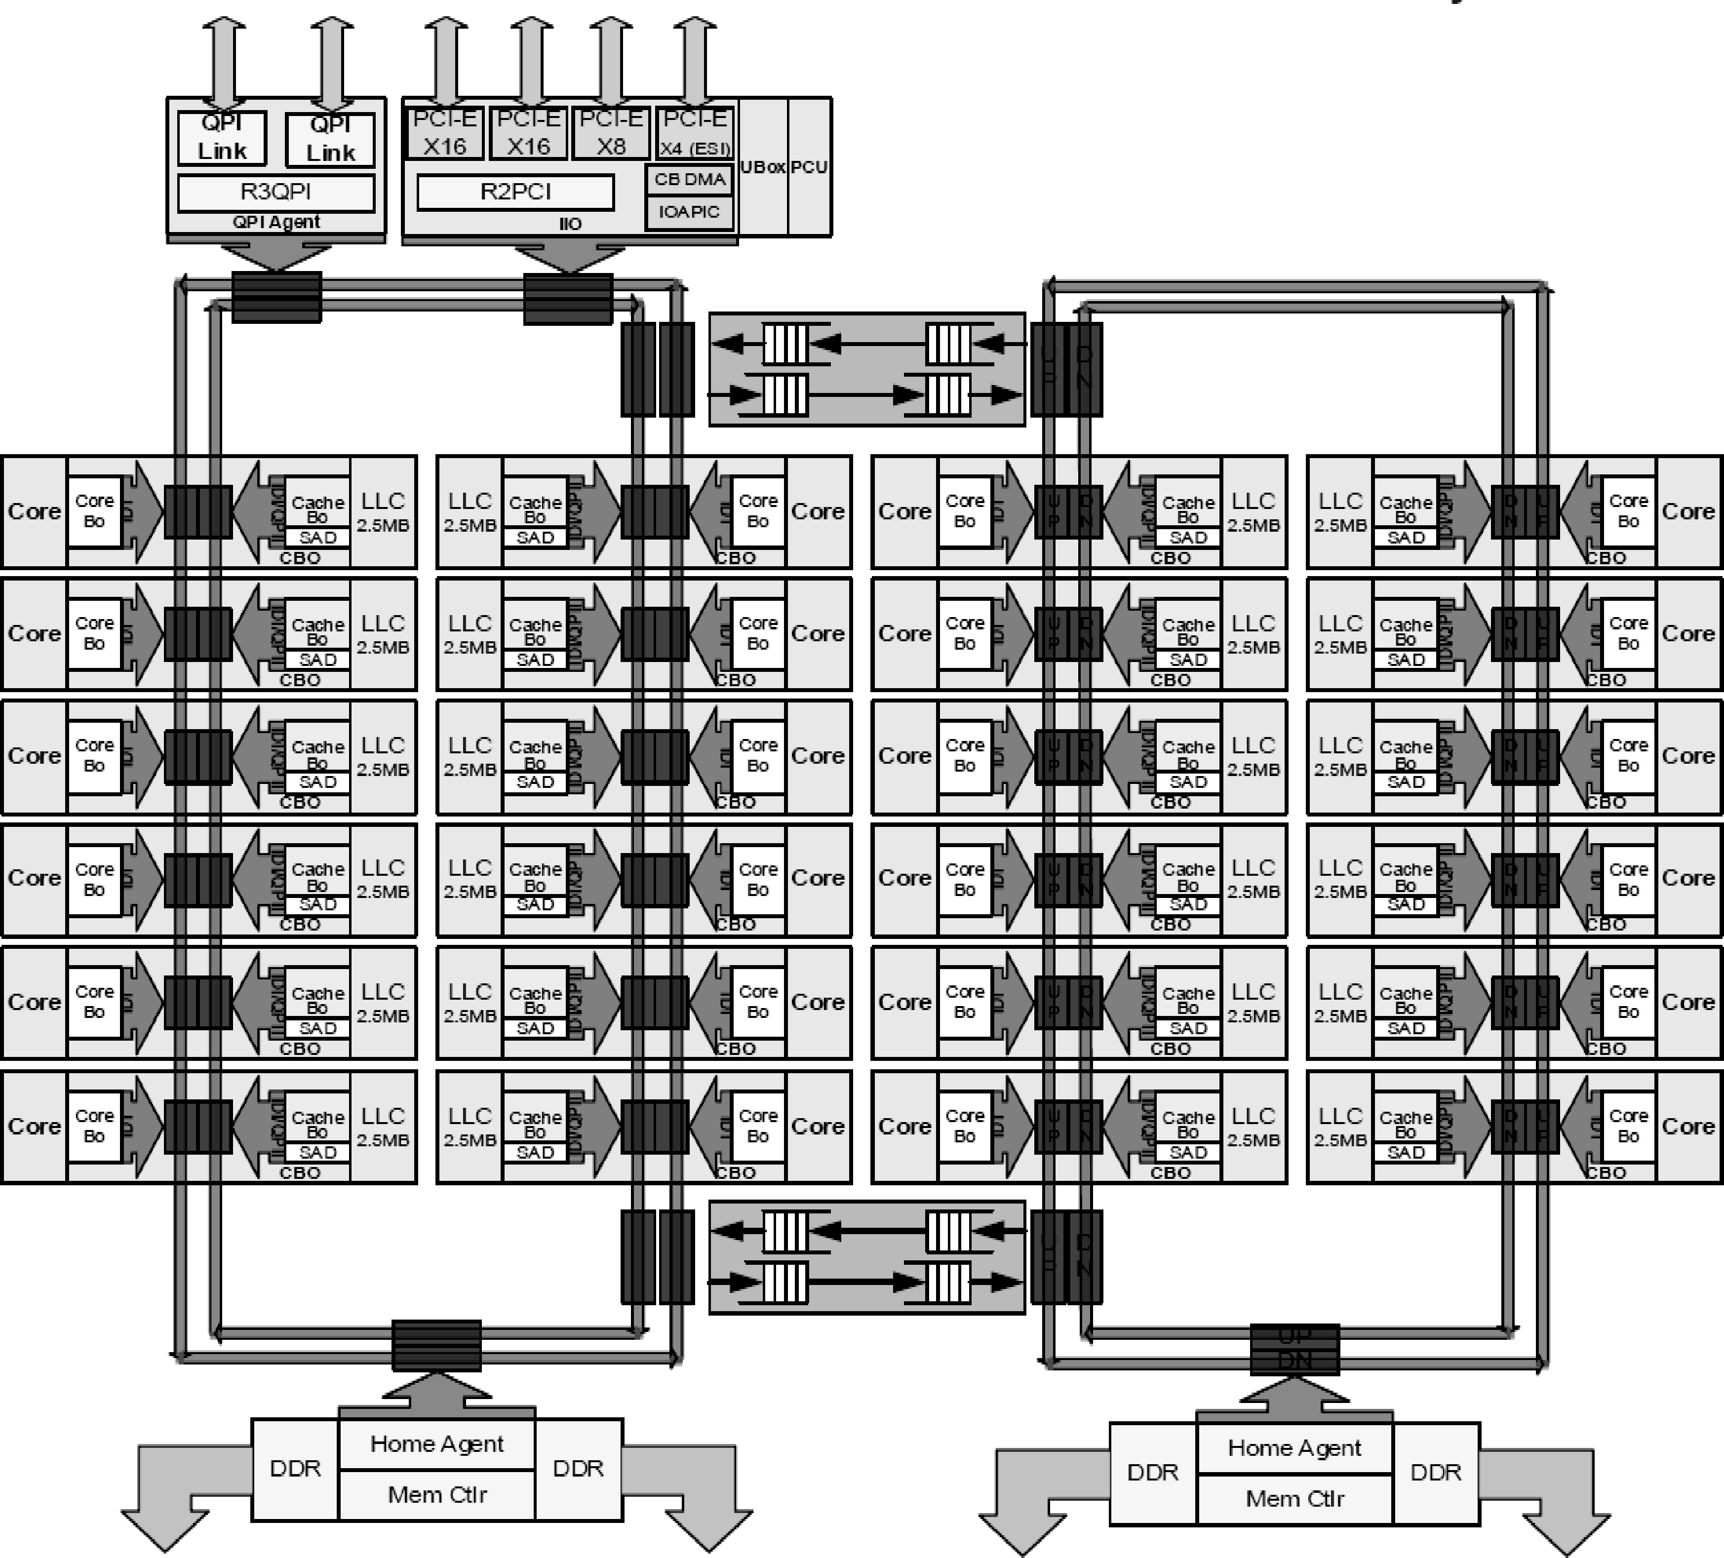
2.8.2 Intel 环形总线架构
环形总线缺点及改进
环形总线架构随着CPU内核数的进一步增加，环形总线的长度显然变得越来越长，导致跨内核访问的延迟越来越高，每增加一个内核都会增加环形总线的整体延迟。Intel研究发现，在CPU内核数超过12个时，若继续使用一般的环形总线架构，系统的整体延迟表现将变得不可接受，同时缓存之间更难以保持其一致性。为了解决这一问题，Intel在超过12个内核的CPU产品上引入了一种环形总线架构的变种。
左图展示了Intel在Xeon E5 v4 HCC（High Core Count，高内核数产品）中采用的双环形总线互连结构。

Slide 31
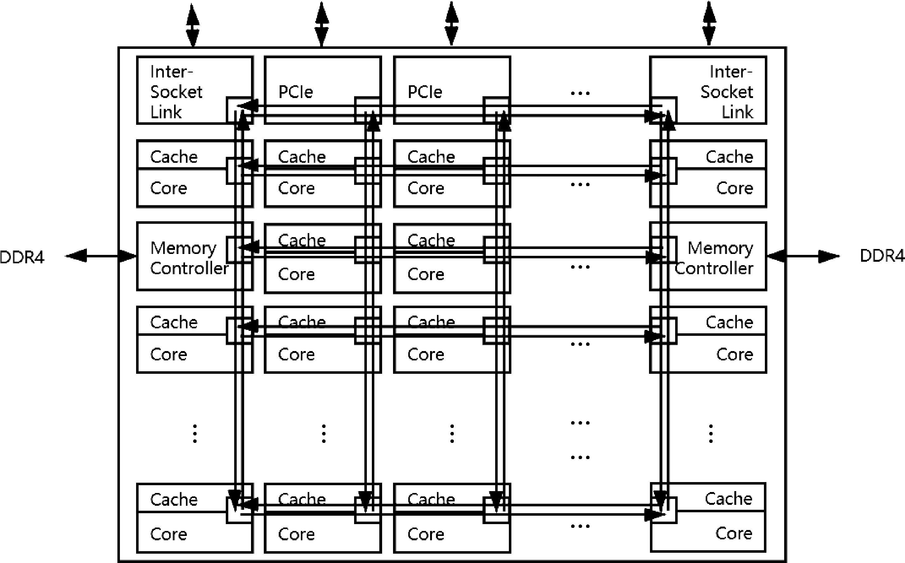
2.8.3 Intel Mesh总线架构
相对于环形总线，Mesh总线架构具有更强的可扩展性，能够在不增加平均访问延迟的情况下连接更多的内核
位于每个总线连接点处的控制器提供了不同内核之间最佳路径的路由功能。
由于Mesh总线架构避免了环形总线必须顺序访问的问题，在更多内核数量的CPU上，其内核至内核、内核至缓存、内核至内存的访问延迟均有大幅度降低
I/O操作的初始化延迟也得到了改善

Slide 32
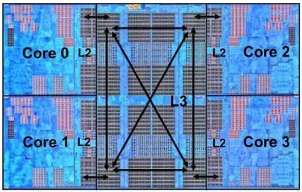
2.8.4 AMD CCX架构和Infinity Fabric总线
CCX架构介绍
AMD 的模块化思想体现为两大组件，由若干CPU内核组成的CCX（Core Complex，内核复合体）和实现CCX之间互连的Infinity Fabric总线。
CPU内核位于CCX的四角，L2缓存和L3缓存则被排布到4个内核的正中间，L3缓存由4个内核内部共享，速度同步于最高的内核。同时，4个内核之间采用全连接的方式，访问延迟极低。
AMD CCX架构

Slide 33
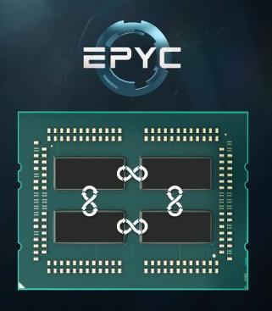
2.8.4 AMD CCX架构和Infinity Fabric总线
Infinity Fabric与ccx模块化的高可扩展性优势
1. 在不更改架构设计的情况下，可以通过增加CCX的数量来达到更多的内核数。例如，第二代EPYC处理器最多可以达到64核。
2.对于制造商来说，这样的设计能在很大程度上降低多内核处理器的制造成本并提升良品率。例如，制造一个拥有32内核的CPU Die（即由单个硅晶圆制成的裸片）比制造4个8内核的CPU Die对工艺的要求要高得多。
3. 即使处理器芯片上的某个CCX在生产时产生致命瑕疵而无法使用，在屏蔽该CCX之后，CPU仍然可以利用芯片上的其他CCX正常进行工作，并仍能通过Infinity Fabric共享被屏蔽的CCX的L3缓存
Infinity Fabric 支持4个CCX

Slide 34
2.9 CPU外部互连

Slide 35
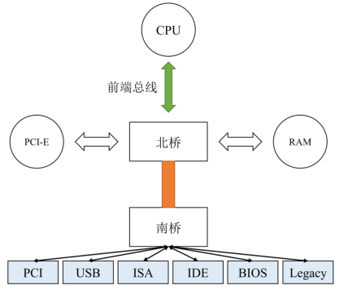
2.9 CPU外部互连
由北桥和南桥组成的芯片组
早期计算机的芯片组由两个部分组成：北桥和南桥。其中，北桥直接通过外部数据总线（又称为前端总线，FSB）与CPU相连，负责CPU与内存和高速PCI-E设备（如显卡等）的通讯；南桥芯片则是通过北桥间接与CPU相连，并控制包括声卡、网卡、硬盘、USB等各种低速外围设备，结构如图所示。

Slide 36
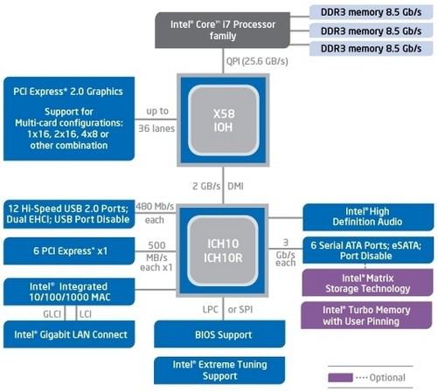
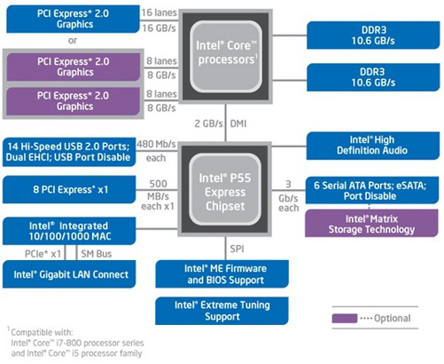
2.9 计算机外部内联
Bloomfield平台架构
Lynnfield平台架构
在Bloomfield中，由于集成了内存控制器，所以CPU直接与内存相连，大大降低了内存访问延迟，同时Intel采用了新的QPI总线连接北桥取代之前的FSB。
而在Lynnfield中，Intel将高速PCI-E总线控制器也集成到了CPU中，从而彻底在主板上移除了北桥芯片，并继续保留南桥芯片作为新的主板芯片组，它通过低速DMI总线与CPU直接相连。

Slide 37
2.10 OpenMP多线程并行编程

Slide 38
2.10 OpenMP多线程并行编程
进程是资源分配的最小单位，线程是CPU调度的最小单位。
OpenMP的编程模型以线程为基础，通过编译制导指令来显式地指导并行化
OpenMP的执行模型采用Fork-Join的形式
OpenMP采用共享内存模型

Slide 39
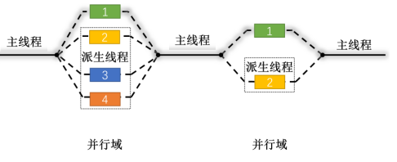
OpenMP的编程模型介绍
Fork-Join执行模式在开始执行的时候，只有一个“主线程”在运行。主线程在运行过程中，当遇到需要进行并行计算的时候，派生出线程来进行并行执行。在并行执行开始时（即Fork阶段），主线程和派生线程被分配到空闲的CPU核上并行执行；当线程执行完成后，就会退出并释放CPU核（即Join阶段），当所有线程都完成后，主线程将开始执行串行部分，这就是一个Fork-Join过程。一个程序可以有若干个这样过程，每个过程还可以嵌套Fork-Join过程。
OpenMP的Fork-Join执行模式

Slide 40
2.10.1 编译制导语句
编译制导语句
指编译器编译程序的时候会识别的特定的注释语句，这些注释语句包含OpenMP指令。如果编译时打开了OpenMP编译参数，就会自动以多线程方式进行编译，产生并行代码。否则，就忽略这些注释语句，作为串行程序进行编译。
例如，在最常用的C/C++程序中，OpenMP以#pragma omp开始，后面跟具体的功能指令。
编译制导语句具有如下形式：
#pragma omp <directive> [clause [[,]clause]…]
其中的directive部分就包含了具体的编译制导语句，这些编译制导语句用来分配并行任务或者实现并行线程间的同步。
程序中循环的计算量很大，因此需要加速循环的计算。

Slide 41
2.10.1 编译制导语句
常用的功能指令如下：
parallel：用在一个结构块之前，表示这段代码将被多个线程并行执行。
for：用于for循环语句之前，表示将循环计算任务分配到多个线程中并行执行，但是必须保证循环之间无数据相关，否则最终计算结果会产生错误。
parallel for：parallel和for指令的结合，也用于for循环语句之前，表示for循环体的代码将被多个线程并行执行，同时具有并行域的产生和任务分配两个功能。
reduction：执行指定的归约运算。
single：用在并行域内，表示一段只被单个线程执行的代码。
critical：用在一段代码临界区之前，保证每次只有一个OpenMP线程进入。
barrier：用于并行域内代码的线程同步，线程执行到barrier时要停下等待，直到所有线程都执行到barrier时才继续往下执行。

Slide 42
2.10.2 API 函数
除了上述编译制导指令，openmp还提供了一组API函数用于控制并发线程的某些行为，下面是一些常用的OpenMP API 函数以及说明:
omp_get_therad_num：返回线程号。
omp_set_num_threads：设置后续并行域中的线程个数。
omp_get_num_threads：返回当前并行域中的线程数。
omp_get_num_procs：返回系统中处理器的个数。

Slide 43
例题
例 2-3
分析
二维数组的运算一般采用双层for循环。本例题很简单，显然数组计算的行和行之间没有数据相关。可以使用2种方法实现：
1、将计算以行为单位逐行分配到各个线程进行并行计算。
2、将数组按行平均分给各线程，但是这些行是连续的。这样做的好处是使并行计算的粒度比较大，可以减少调度开销。
下面的例程就是使用的方法2。
编写完整的OpenMP程序：要求定义数组A，实现初始化整数数组A[1000][1000]，对二维数组A的每一行从下标为1的元素开始进行求和，并将求和结果保存在对应行的第0号元素。要求程序中可以根据CPU核数设置线程数。

Slide 44
例程代码
#include <stdio.h>
#include <stdlib.h>
#include <math.h>
#include <time.h>
#include <string.h>
#include "omp.h"
#define N 1000
#define OMP_THREADS 4 // CPU OpenMP 线程数
int main(void) {
int LINE_FOR_CPU_THREADS = (N + OMP_THREADS - 1) / OMP_THREADS; // 定义每个CPU线程计算的行数
int A[N][N]; // 定义数组A
int i, j; // 随机初始化数组A，每行从下标1开始，第0个元素用于记录该行最大值
for (i = 0; i < N; i++){
A[i][0] = 0;
for (j = 1; j < N; j++){
A[i][j] = rand()%10; } }

Slide 45
例程代码
#pragma omp parallel for num_threads(OMP_THREADS) // 启动多线程计算
for (i = 0; i < OMP_THREADS; i++) {
printf("ThreadIdx: %d\n", i);
int k, lineID, sum;
int line_for_cpu_idx = LINE_FOR_CPU_THREADS * i;// 计算该线程的起始计算行号
for (lineID = line_for_cpu_idx; lineID < line_for_cpu_idx + LINE_FOR_CPU_THREADS; lineID++) {
if (lineID >= 0 && lineID < N) {
sum = 0;
for (k = 1; k < N; k++) {
sum += A[lineID][k];
}
A[lineID][0] = sum; } } }
for (i = 0; i < N; i++) { // 回到主线程，输出计算结果
for (j = 0; j < N; j++)
printf("%d ", A[i][j]);
printf("\n"); } }
Notes:
② 将数组按行平均分给各线程，但是这些行是连续的。这样做的好处是使并行计算的粒度比较大，可以减少调度开销。

Slide 46
2.10.2 API 函数
在使用OpenMP编程注意点：
OpenMP创建线程时的开销问题。例如，若并行循环体内的计算量很小，即使使用OpenMP也并不一定能够获得性能的提升。
读写连续存储的数据访问开销比较小。
并行程序分析方法：
① 计算规模。从很小开始，直到计算规模大于内存大小；
② 从一个线程到线程数大于超线程数量。
观察性能变化，想想和存储、调度、通信等系统结构的关系，运用一些工具查看原因，并进行性能优化。上述测试对于理解并行计算特点和性能优化很有帮助。

Slide 47
2.11 GPU

Slide 48
2.11.1 GPU简介
GPU是英伟达公司（Nvidia）在1999年8月发布NVIDIA GeForce 256绘图处理芯片时首先提出的概念。GeForce 256采用了一种全新的架构：将T＆L（几何转换与光照）功能以硬件的形式集成在图形芯片中，由图形芯片来负责几何转换和光照操作。这些3D图形处理任务以往完全依赖CPU执行，而CPU浮点数计算性能的强弱会对整机的3D性能表现产生很大的影响。另外CPU很忙！
“统一渲染架构”。在以往的GPU产品设计中，处理3D图形的顶点处理指令和像素处理指令的单元是独立的。因为任何一个3D渲染画面，其运行时顶点指令数与像素指令数的比例都是不相同的，但GPU中顶点单元与像素单元的比例却是固定的，这就会导致某些时候顶点单元不够用，而像素单元大量闲置，某些时候又反过来，硬件利用效率低下。游戏开发者为了获得最好的运行性能，不得不小心翼翼地调整两种渲染指令的比例。微软认为，这种情况限制了图形技术的进一步发展。因此，微软在设计Xbox 360游戏机的时候，提出了统一渲染架构的概念。所谓统一渲染，即GPU中不再有单独的顶点渲染单元和像素渲染单元，而是由一个通用的渲染单元完成顶点和像素渲染任务。

Slide 49
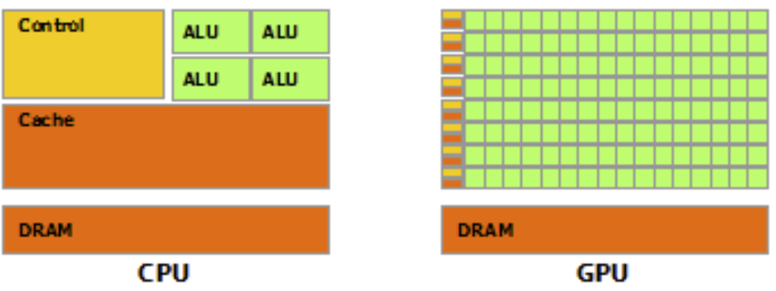
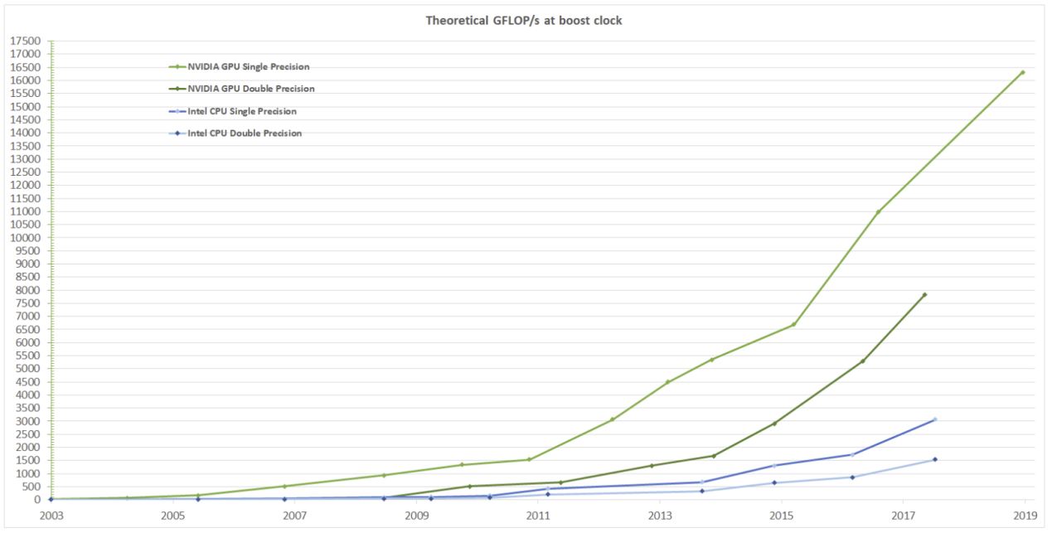
2.11.2 GPU硬件结构
从硬件设计上来讲，CPU 是面对通用计算需求，需要处理各种任务，因此CPU的设计复杂，目前每个CPU的核数仅能达到几十个；GPU专门面对高并发的计算任务，设计较CPU相对简单，因此每个核比CPU“小”多了，每块GPU的核达到上千个。由于在硬件上具有比CPU多得多的运算核心，GPU在进行浮点数运算任务时可以表现出比CPU高得多的性能。
CPU和GPU的硬件结构区别
GPU和CPU的浮点数运算性能

Slide 50
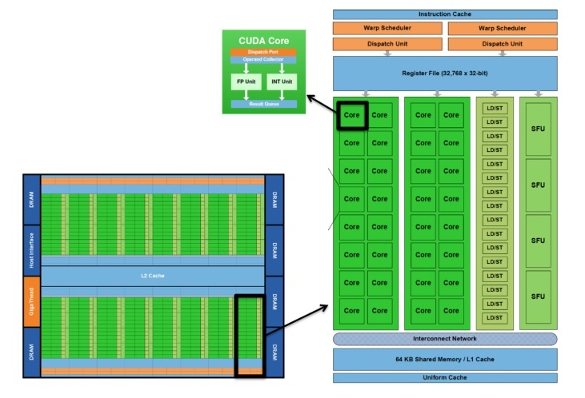
2.11.2 GPU硬件结构
在GPU中基本的运算单元被称为流处理器（SP）。多个流处理器、寄存器、缓存和指令控制单元组成流多处理器（SM）。SM是GPU执行指令的基本单位，在同一SM内的SP具有共享的高速一级缓存。整个GPU则是由多组SM、共享二级缓存以及显存控制器等组成。
SP
SM
Tensor Core
系统结构是最具革命性的：
GPU-->GPGPU
单精度-->双精度 支持HPC计算
双精度-->半精度 支持AI计算
Tensor Core出现 支持AI计算
NVIDIA Fermi GPU架构图
Notes:
系统结构是最具革命性的

Slide 51
2.11.3 GPU的存储层次
GPU的存储层次可由上至下分为三级，速度依次降低。
①寄存器(Register)位于GPU的每个SM中，访问苏速度最快，用于存放线程所需要的变量，具有线程私有的性质。
②共享内存(Shared Memory)位于每个SM中，访问速度仅次于寄存器，由一个SM中的所有线程共享。共享内存主要存放频繁修改的变量，可以为局部多线程建立通信。；
③全局内存（GlobalMemory）位于GPU片外存储体，即显存。全局内存容量最大，但访问延迟高、速度较慢。所有GPU需要处理的数据都必须先传入全局内存，最后在程序执行完毕后从全局内存传给主机的内存。

Slide 52
2.12 CUDA

Slide 53
2.12.1 CUDA简介
CUDA基于C语言，定义了“host-device”（主机-设备）的GPU编程模式。CUDA编程基于SIMD编程模型，在GPU上执行的代码被称为核函数（kernel）。在执行核函数之前，用户需要（手动）将数据通过PCI-E通道由内存复制到显存中。核函数执行完毕后，用户再将运算后的数据由显存复制回主机的内存中。CUDA程序的一般执行流程为：
①调用cudaMalloc()函数，在显存中开辟空间用于存储需要由GPU运算的数据；
②调用cudaMemcpy()函数，将数据由主机内存复制到GPU显存中；
③启动kernel函数进行相关高并行度计算；
④调用cudaMemcpy()函数，将数据由显存取回内存中；
⑤调用cudaFree()函数，释放显存占用空间。
在实际应用中可能要多次调用GPU进行计算，但是不用每次都完全按上面流程。可以在第一次执行①时把需要的空间都申请好，这样流程就变成随后根据需要在②-④循环多次，最后执行⑤。甚至有时①②④⑤只执行一次③经过多次循环执行。

Slide 54
2.12.2 线程管理
CUDA线程分为线程、线程块和网格三个层次：
① 线程（Thread）是CUDA程序的基本执行单元，每个线程内的指令都会顺 序执行。遵循SIMD编程模型，所有的线程都会执行相同的代码或相同代码的不同分支。理论上，所有的线程都是并行执行的，没有先后之分。
②线程块（Block）是由一组线程组成的。每个线程块内部的线程之间可以进行协作，有可以共同访问的共享内存。在CUDA程序执行时，每个线程块会在GPU上的同一个流多处理器（SM）中执行，而每个线程块内的线程又会以线程束（Warp）为单位，分组在SM中执行，线程束是GPU在执行时调度的最小线程单位。线程束的大小是固定的，一般为32。
③网格（Grid）是一组线程块的集合。网格里的线程块会被调度到GPU的多个SM上去执行。线程块之间并没有同步机制，线程块被执行的先后顺序是不确定的。

Slide 55
2.12.3 CUDA编程
例 2-4
分析
编写完整的CUDA程序：要求定义数组A，实现初始化整数数组A[1000][1000]，对二维数组A的每一行从下标为1的元素开始进行求和，并将求和结果保存在对应行的第0号元素。
CUDA编程中最重要的是定义CUDA核函数。根据题意，核函数需要完成的任务是：根据传入的A数组，计算对应行从下标1至999号元素的和，并将结果存储在第0号元素。首先根据块索引（blockIdx.x）和块内线程索引（threadIdx.x）确定需要处理的行号（lineID），然后再实现计算功能。接着根据CUDA编程的一般流程，编写主函数功能。

Slide 56
例程代码--核函数
#include "cuda_runtime.h"
#include "device_launch_parameters.h"
#include <stdio.h>
#include <stdlib.h>
#include <math.h>
#include <time.h>
#include <string.h>
#define N 1000
#define N_THREADS_PER_BLOCK 32
__global__ void kernel(int *A) {
int row = blockIdx.x;
int col = threadIdx.x;
int height = blockDim.x;
int lineID = col + height * row; // 根据blockID和threadID确定需要操作的行ID
if (lineID >= 0 && lineID < N) { // 若行ID有效，则执行计算最大值操作
int i, sum = 0;
for(i = 1; i < N; i++) {
sum += A[lineID * N + i]; }
A[lineID * N] = sum; } }

Slide 57
例程代码--主程序
int main(void) { // 定义数组A
int A[N][N];
int i, j;// 随机初始化数组A，每行从下标1开始，第0个元素用于记录该行最大值
for (i = 0; i < N; i++){
A[i][0] = 0;
for (j = 1; j < N; j++){
A[i][j] = rand()%10; } }
int *dev_A; // 定义数组A在GPU端的指针dev_A
cudaSetDevice(0);
cudaMalloc((void**)&dev_A, N * N * sizeof(int)); //在GPU显存中开辟用于存放数组A的空间
cudaMemcpy(dev_A, A, N * N * sizeof(int), cudaMemcpyHostToDevice);// 将数组A由主机端复制到显存端
kernel << <(N+N_THREADS_PER_BLOCK-1)/N_THREADS_PER_BLOCK, N_THREADS_PER_BLOCK >> > (dev_A);// 执行核函数，传入数组A指针，并设置线程块数和线程数
cudaMemcpy(A, dev_A, N * N * sizeof(int), cudaMemcpyDeviceToHost); // 将计算后的数组A由显存复制回主机端
cudaFree(dev_A);// 释放显存空间
for (i = 0; i < N; i++) {// 输出计算结果
for (j = 0; j < N; j++)
printf("%d ", A[i][j]);
printf("\n"); } }

Slide 58
2.13OpenMP-CUDA混合编程

Slide 59
2.13 openmp-cuda 混合编程
CPU和GPU都有很多内核，都能用来进行并行计算。GPU可以达到上千个内核（流处理器），计算能力更强，适合处理大规模的数据并行计算（SIMD）任务。CPU也有几十个内核，计算能力较弱，但是单个内核的计算能力比流处理器强，而且这些内核可以处理MIMD类型的并行计算任务，因此多核CPU适用范围比GPU广，能在GPU上计算的SIMD任务在CPU上也能计算。
在程序运行中时间开销最大的通常是循环部分（如for循环），根据Amdahl定律，应该加快这一部分的计算速度。OpenMP和CUDA都适合用来实现循环的并行计算。在并行程序设计中，首先解决循环中的数据相关，然后通过OpenMP-CUDA混合编程实现程序并行化。这可以分两步进行：① 先基于OpenMP的程序并行，并验证程序正确；② 在OpenMP并行计算中把计算量大的SIMD计算分配给GPU，这部分计算用CUDA编程实现。不要把计算量小的任务交给GPU，可能导致GPU的计算速度不如一个CPU内核。

Slide 60
2.13 openmp-cuda 混合编程
例 2-5
分析
CUDA核函数部分与例2-4相同；在主函数中，由OpenMP开启4个CPU线程，并根据线程号执行不同的操作：由0号CPU线程管理GPU实现计算；1-3号CPU线程直接进行计算。为了方便GPU在多线程环境中使用cudaMemcpy将结果回写至数组A，我们规定GPU所处理的行号为从第0行开始的连续行，CPU计算线程处理GPU之后的行。
编写完整的OpenMP-CUDA程序：要求定义数组A，实现初始化二维整数数组A[1000][1000]，对数组A的每一行从下标为1的元素开始进行求和，并将求和结果保存在对应行的第0号元素。假设系统可用资源有4个CPU核和1块GPU卡。

Slide 61
例程代码
#include "cuda_runtime.h"
#include "device_launch_parameters.h"
#include <stdio.h>
#include <stdlib.h>
#include <math.h>
#include <time.h>
#include <string.h>
#include "omp.h"
#define N 1000
#define N_THREADS_PER_BLOCK 32
#define OMP_THREADS 4 // GPU卡数和CPU核数
#define GPU_COUNT 1
#define SPEED_GPU 7// GPU和CPU的性能比，用于调度
#define SPEED_CPU 3
__global__ void kernel(int *A) {
int row = blockIdx.x;
int col = threadIdx.x;
int height = blockDim.x;
int lineID = col + height * row;// 确定需要操作的行ID

Slide 62
例程代码
if (lineID >= 0 && lineID < N) {// 若行ID有效，则执行计算最大值操作
int i, sum = 0;
for(i = 1; i < N; i++) {
sum += A[lineID * N + i]; }
A[lineID * N] = sum; } }
int main(void) {
int LINE_FOR_GPU = N*SPEED_GPU/(SPEED_CPU+SPEED_GPU);// 计算分别由GPU、CPU处理的行数
int LINE_FOR_CPU = N-LINE_FOR_GPU;
int CPU_COMPUTE_THREADS = OMP_THREADS - GPU_COUNT;// 定义有几个CPU线程用于计算
int LINE_FOR_CPU_THREADS = (LINE_FOR_CPU + CPU_COMPUTE_THREADS - 1) / CPU_COMPUTE_THREADS;// 定义每个CPU线程计算的行数
int A[N][N];// 定义数组A
int i, j;// 随机初始化数组A，每行从下标1开始，第0个元素用于记录该行最大值
for (i = 0; i < N; i++){
A[i][0] = 0;
for (j = 1; j < N; j++){
A[i][j] = rand()%10; } }

Slide 63
例程代码
#pragma omp parallel for num_threads(OMP_THREADS) // 启动多线程计算
for (i = 0; i < OMP_THREADS; i++) {
printf("ThreadIdx: %d\n", i);
if (i == 0) { // 如果是0号线程，则执行CUDA程序，处理从第0行开始的LINE_FOR_GPU行
int *dev_A;
cudaSetDevice(0);
cudaMalloc((void**)&dev_A, LINE_FOR_GPU * N * sizeof(int));
cudaMemcpy(dev_A, A, LINE_FOR_GPU * N * sizeof(int), cudaMemcpyHostToDevice);
kernel << <(LINE_FOR_GPU+N_THREADS_PER_BLOCK-1)/N_THREADS_PER_BLOCK, N_THREADS_PER_BLOCK >> > (dev_A);
cudaMemcpy(A, dev_A, LINE_FOR_GPU * N * sizeof(int), cudaMemcpyDeviceToHost);
cudaFree(dev_A);
} else {// 否则，根据线程号分配给CPU线程计算
int k, lineID, sum;
// 计算该线程的起始计算行号，注意CPU线程计算的起始行就是CUDA处理的最后一行，即从LINE_FOR_GPU开始
int line_for_cpu_idx = LINE_FOR_GPU + LINE_FOR_CPU_THREADS * (i - 1);

Slide 64
例程代码
for (lineID = line_for_cpu_idx; lineID < line_for_cpu_idx + LINE_FOR_CPU_THREADS; lineID++) {
if (lineID >= 0 && lineID < N) {
sum = 0;
for (k = 1; k < N; k++) {
sum += A[lineID][k];
}
A[lineID][0] = sum; }
} } }
#pragma omp barrier
// 回到主线程，输出计算结果
for (i = 0; i < N; i++) {
for (j = 0; j < N; j++)
printf("%d ", A[i][j]);
printf("\n");
}
}

Slide 65
2.14 多核CPU-GPU计算平台任务调度

Slide 66
2.14 多核CPU-GPU计算平台任务调度
多核CPU-GPU计算平台负载均衡成为研究的热点。
传统的调度方法分为：
静态调度
静态调度不需要竞争资源，因此调度开销非常小，但是容易导致负载不均衡和计算资源利用率低。
动态调度。
动态调度在程序执行时根据处理器的负载动态进行任务分配和资源的竞争，因此能更好地实现负载均衡，但是会产生额外的调度开销。
GPU是基于SIMD结构的，适合做大规模并行计算。GPU的计算开销包括内存与GPU之间的数据通信时间和计算时间。GPU适合做计算粒度大，通信量小的计算。所以任务分配时应该根据CPU和GPU的架构特点将计算粒度大的任务分配给GPU计算，粒度小的任务分配给CPU计算。显然通过静态调度和动态调度的组合可以大大减少调度次数，即减少动态调度的开销，又可以通过动态调度实现负载均衡。

Slide 67
2.14 多核CPU-GPU计算平台任务调度
并行计算应用可分为负载可预测应用和负载不可预测应用。负载可预测应用可以运用负载预测调度算法实现高效调度。
负载预测调度算法的主要思想是：
1、通过负载预测将计算量大的计算任务分配给GPU、计算量小的分配给CPU计算，这样充分发挥了GPU的计算性能。
2、测试CPU和GPU的计算性能比，根据性能计算静态和动态的比例，尽量减少动态调度的次数，减少调度开销。

Slide 68
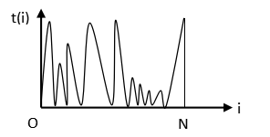
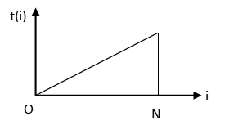
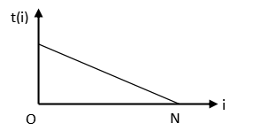
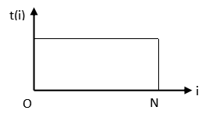
并行循环的4种类型
2.14 多核CPU-GPU计算平台任务调度
随机型
递增型
1
2
3
4
递减型
常数型

Slide 69
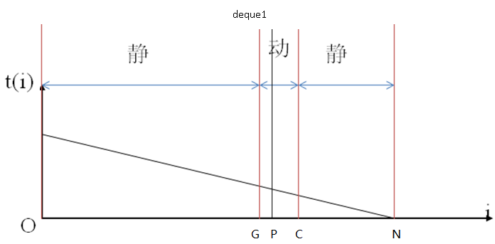
负载预测调度算法
2.14 多核CPU-GPU计算平台任务调度
以非常数型并行循环任务为例介绍负载预测调度算法的具体实现方法
1
预处理
首先预测每次循环迭代的计算量，并将每次迭代的计算量按从大到小排序，建立左图队列。图中x轴是循环的迭代序号，y轴是每次迭代的计算量（或计算时间）。

Slide 70
2.14 多核CPU-GPU计算平台任务调度
2
使用负载预测调度方法进行调度
根据预测获得的总的计算量和CPU、GPU的计算性能，就能估算出纯CPU线程和GPU加速线程能完成的循环迭代数，即图中P的位置。根据P、线程总数、CPU、GPU的计算速度就可以确定动态调度窗口[G,C]的位置了，即图中间标“动”字的区域。这样就可以确定使用负载预测静态调度方法调度的循环迭代数S和负载预测动态调度方法调度的循环迭代数D。
第一级调度是负载预测静态调度。就是调度图中标记“静”的2个区域，GPU加速的线程从队首开始逐个处理计算量大的任务，就是图中左边那个标记“静”的区域；其它CPU线程从队尾开始逐个处理计算量小的任务，就是图中右边那个“静”的区域。

Slide 71
2.14 多核CPU-GPU计算平台任务调度
2
使用负载预测调度方法进行调度
当左右2个静态调度中任意一个部分计算完毕后，该线程直接进行第二级负载预测动态调度，例如当GPU加速的线程完成了自己的静态调度任务，即左边标记“静”的迭代任务后从左边进入动态调度窗口获取计算任务，直到动态调度窗口内的任务全部完成为止；同理当任意一个纯CPU线程完成右边标记“静”的迭代任务后从右边进入动态调度窗口获取计算任务，直到动态调度窗口内的任务全部完成为止。
显然任务调度会在P点附近结束，GPU加速的线程和纯CPU的线程将在完成所有的计算任务后在这里“会师”。这个二级调度的任务分配方法一样：GPU加速的线程从计算量大的动态调度窗口的队首开始获取任务，纯CPU线程从计算量小的队尾开始获取任务，直到所有任务计算完毕。

Slide 72

感谢聆听
Thanks to listen

